Slide 1


الفصل الثاني
رياضيات 5
العام الدراسي 1443هـ
إعداد: أ/عبدالعزيز الشريف

Slide 2






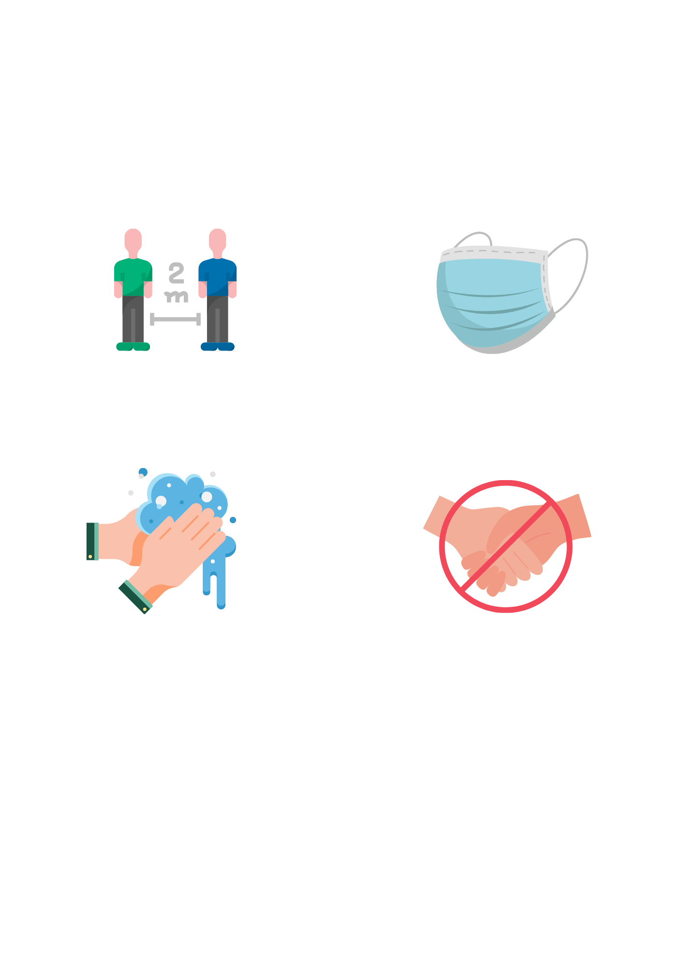






المادة:
اليوم:
التاريخ:
غسل اليدين
الالتزام بارتداء الكمامة
التباعد الاجتماعي
عدم المصافحة

Slide 3

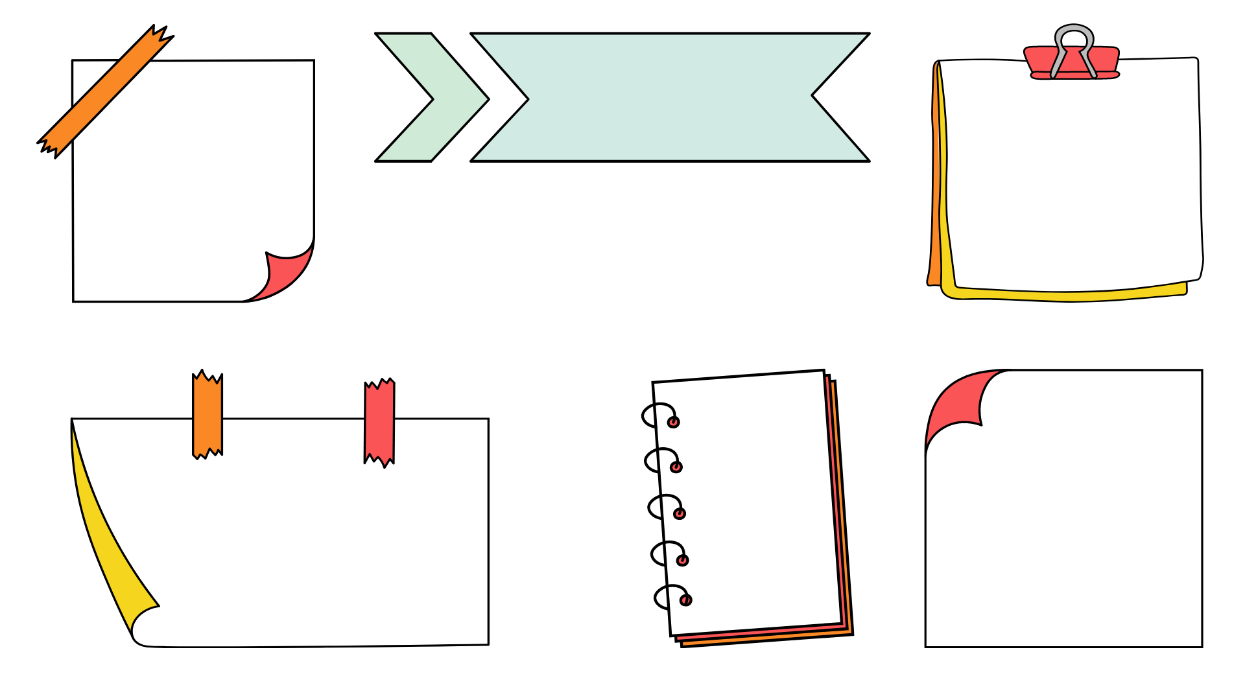


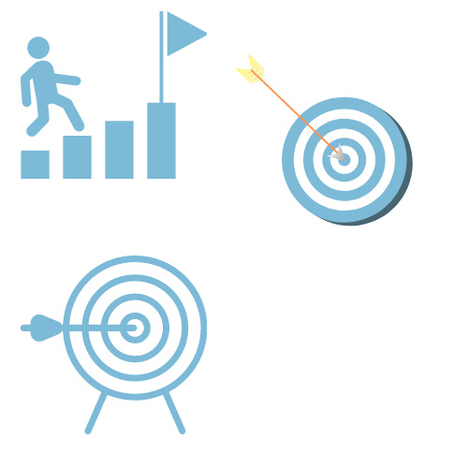
الدوال الأسية
رابط الدرس الرقمي
فيما سبق
درست دوال كثيرات الحدود وتمثيلها بيانياً
و الآن
أتعرف الدالة الأسية.
أمثل الدالة الأسية.
أمثل دوال النمو الأسي بيانياً.
أمثل دوال الاضمحلال الأسي بيانياً.

Slide 4

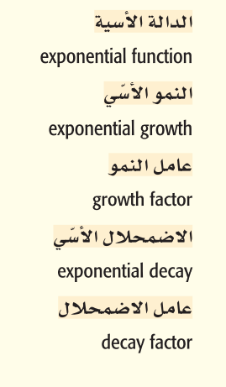

المفردات

Slide 5

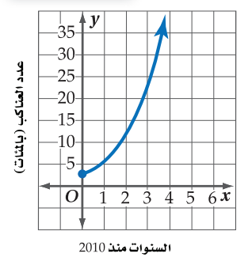
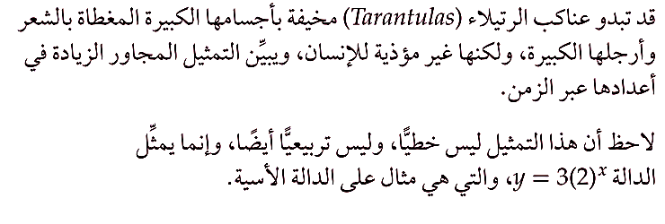
لماذا؟

Slide 6



الربط بالواقع
شاهد

Slide 7
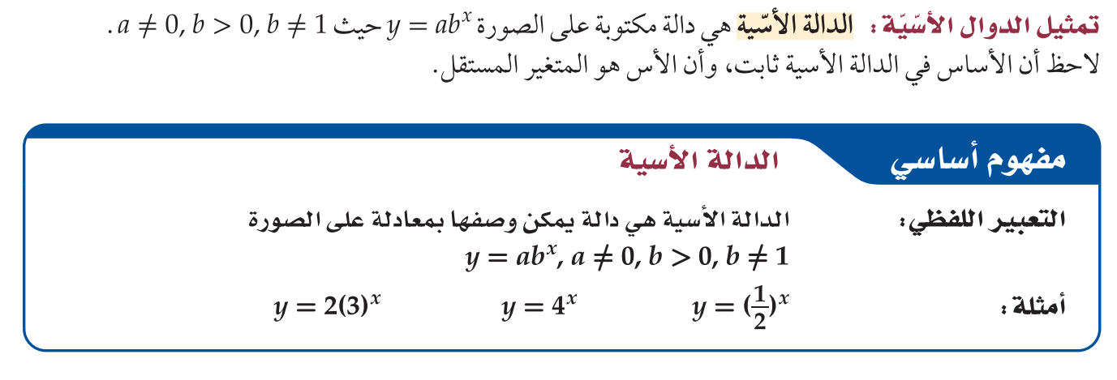
الدالة الأسية
مفهوم أساسي

Slide 8
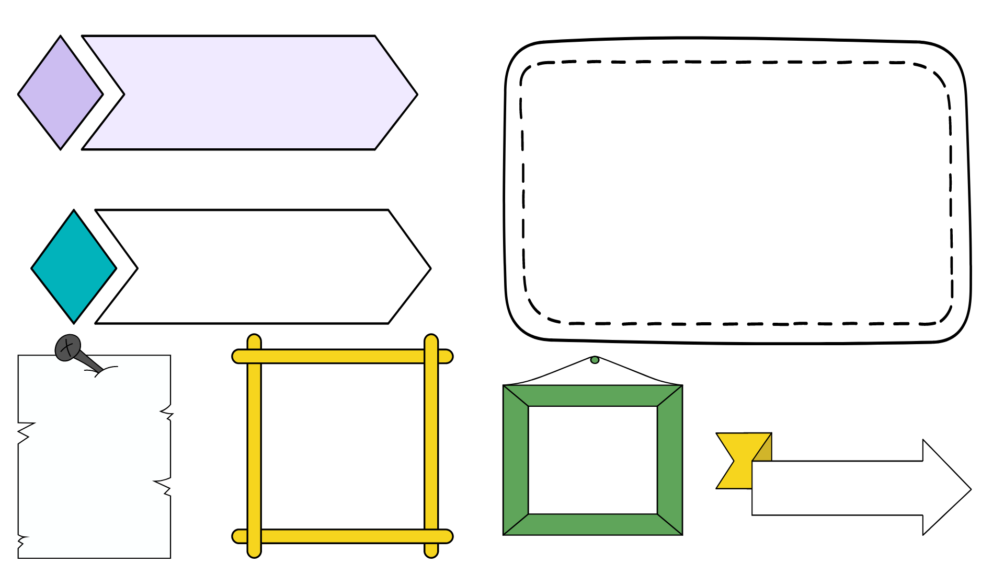

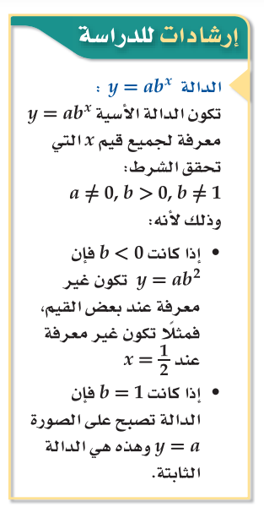


مثال 1

Slide 9

الحل

Slide 10
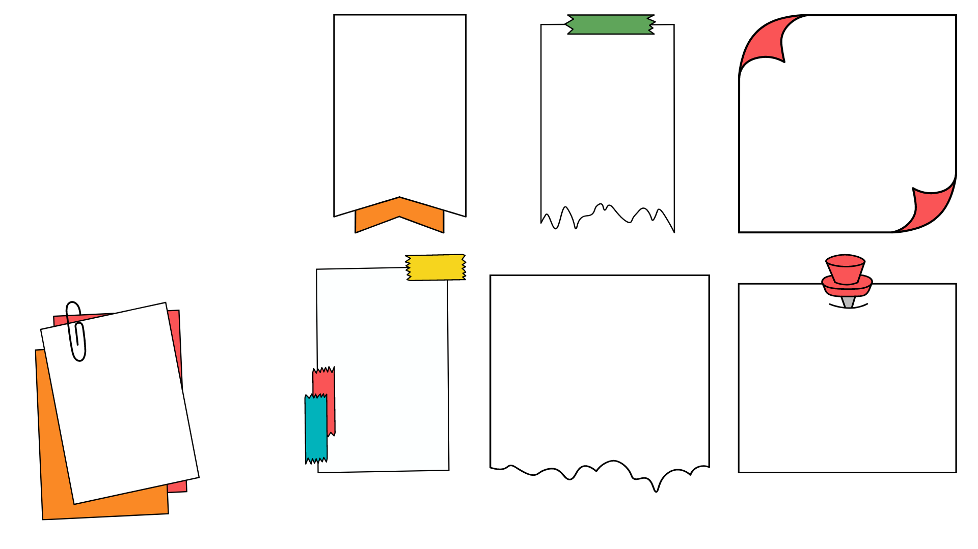
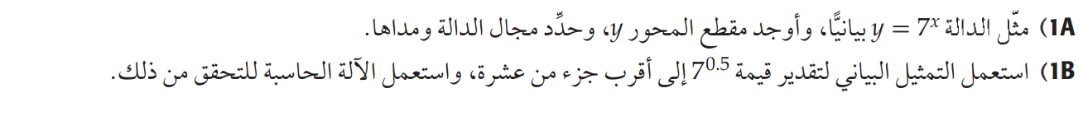
تحقق من فهمك

Slide 11
الحل

Slide 12
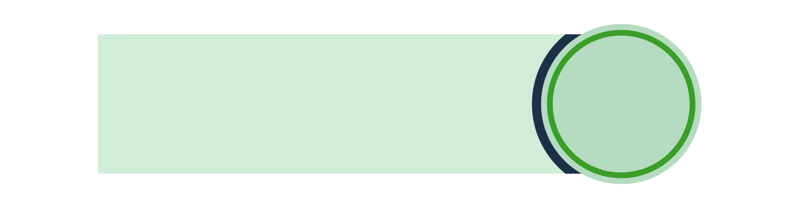

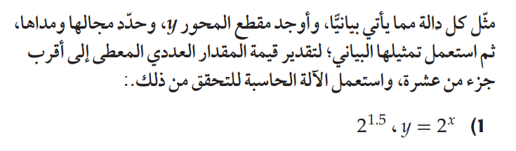
تدرب وحل المسائل

Slide 13
الحل

Slide 14

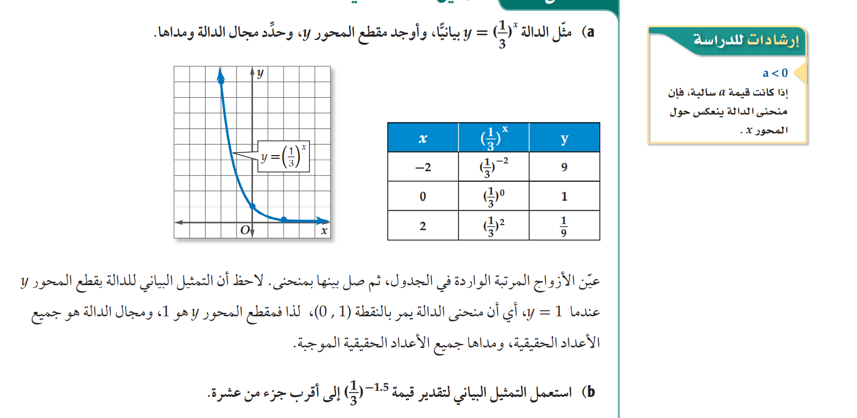
مثال 2

Slide 15
الحل

Slide 16
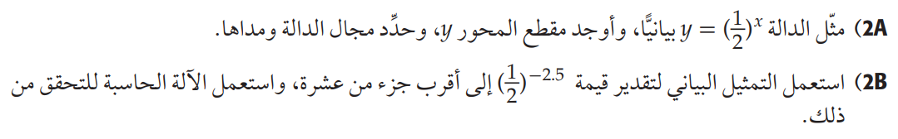
تحقق من فهمك

Slide 17
الحل

Slide 18
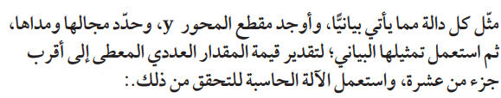

تدرب وحل المسائل

Slide 19
الحل

Slide 20
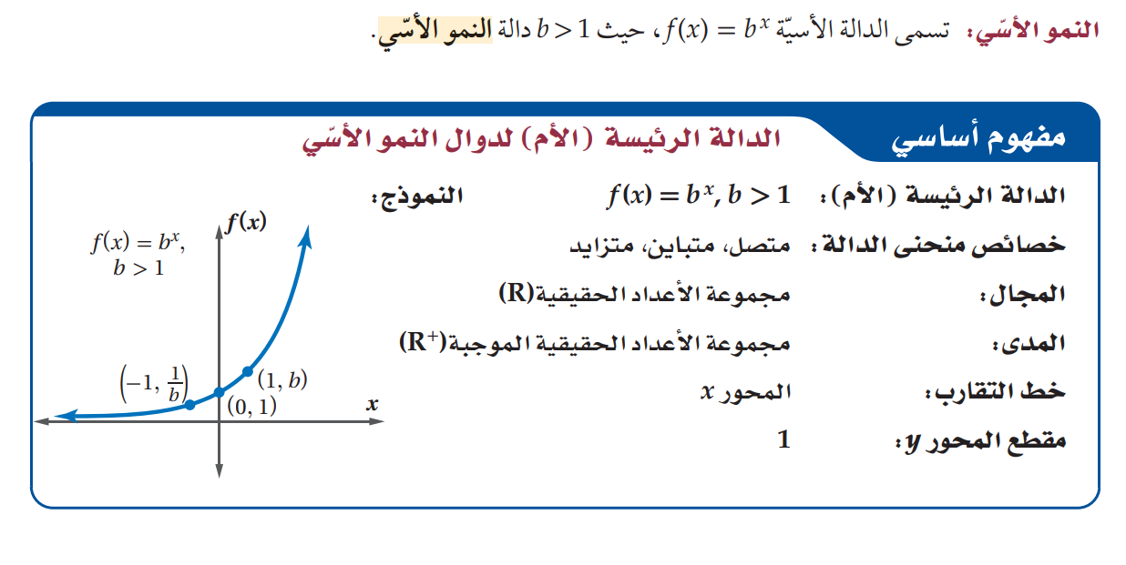
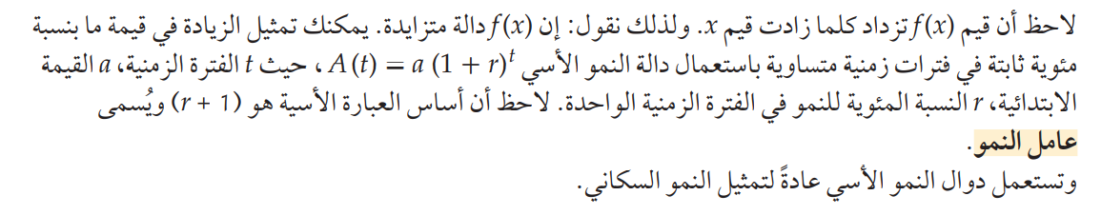
الدالة الرئيسة(الأم)لدوال النمو الأسي
مفهوم أساسي

Slide 21
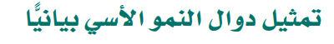
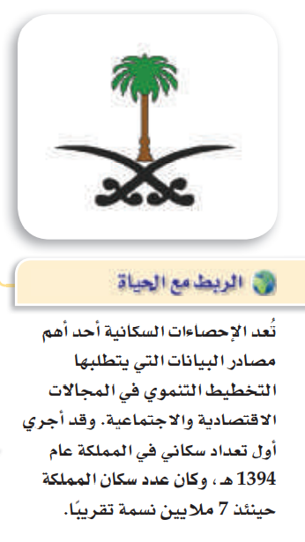
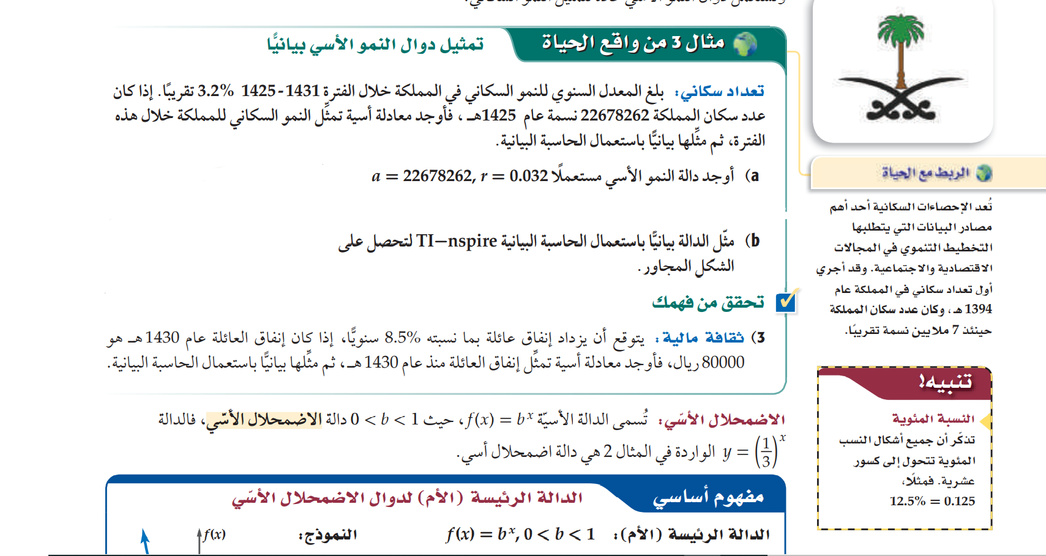
مثال 3

Slide 22
الحل

Slide 23

تحقق من فهمك

Slide 24
الحل

Slide 25
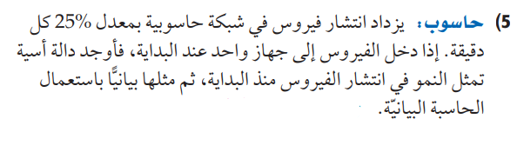
تدرب وحل المسائل

Slide 26
الحل

Slide 27
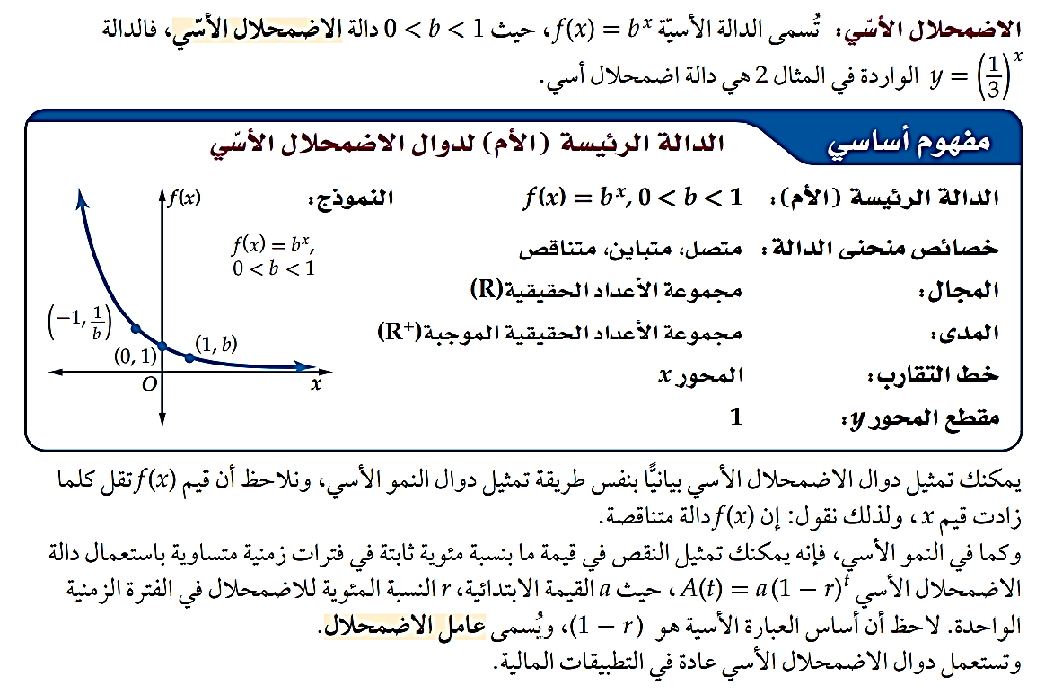
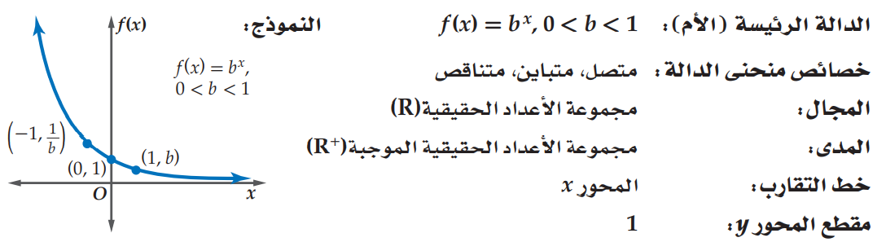
الدالة الرئيسة(الأم)لدوال الاضمحلال الأسي
مفهوم أساسي

Slide 28


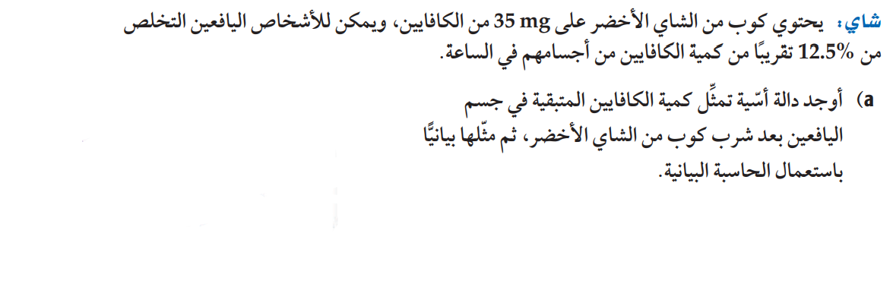
مثال 4

Slide 29
الحل

Slide 30
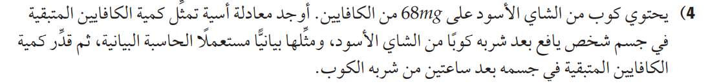
تحقق من فهمك

Slide 31
الحل

Slide 32
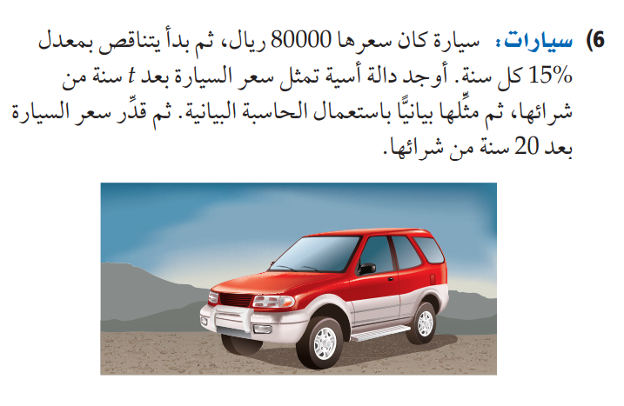

تدرب وحل المسائل

Slide 33
الحل

Slide 34
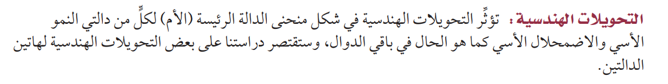
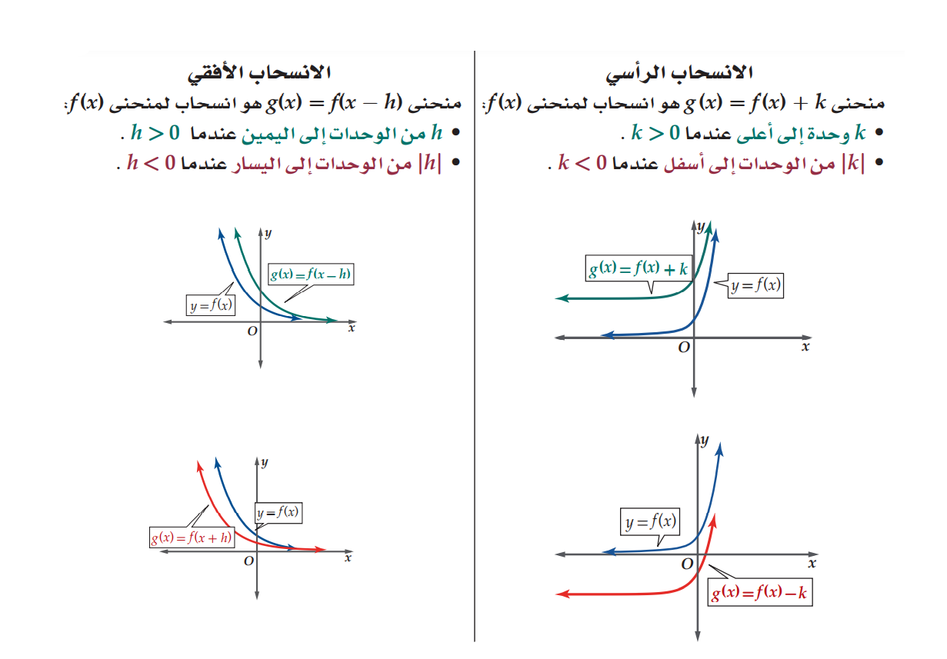
الانسحاب الرأسي والانسحاب الأفقي
مفهوم أساسي

Slide 35
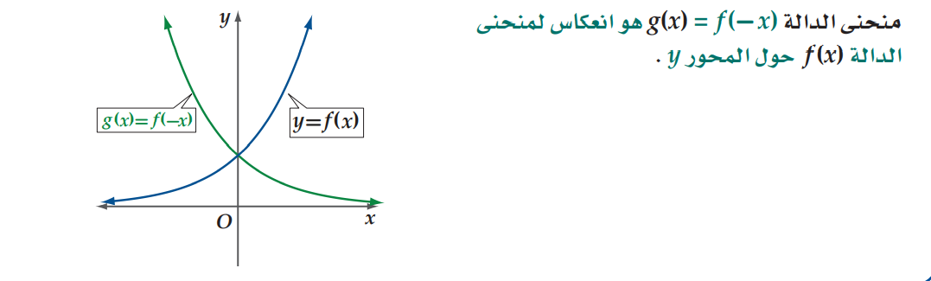

$y$ الانعكاس حول محور
مفهوم أساسي

Slide 36
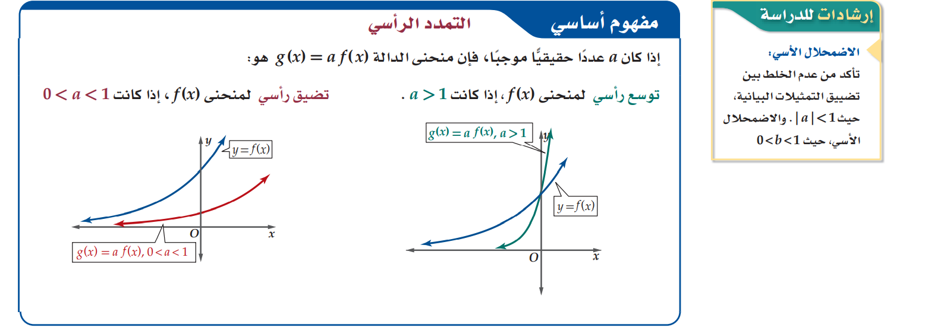
التمدد الرأسي
مفهوم أساسي

Slide 37
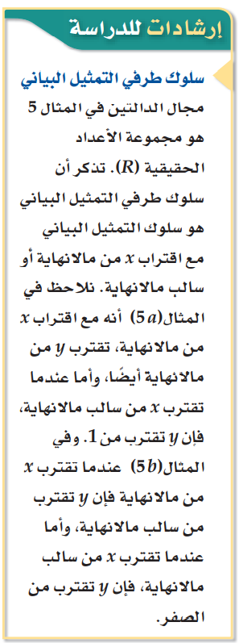
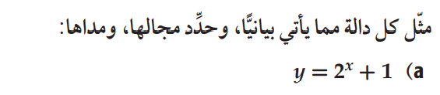

مثال 5

Slide 38
الحل

Slide 39
الحل

Slide 40
تحقق من فهمك

Slide 41
الحل

Slide 42
الحل

Slide 43

تدرب وحل المسائل
مثل الدالة بيانياَ وحدد مجالها و مداها.

Slide 44
الحل
مثل الدالة بيانياَ وحدد مجالها و مداها.

Slide 45
مثال 6

Slide 46
الحل

Slide 47

تحقق من فهمك
مثل الدالة بيانياَ وحدد مجالها و مداها.

Slide 48
الحل
مثل الدالة بيانياَ وحدد مجالها و مداها.

Slide 49

تدرب وحل المسائل
مثل الدالة بيانياَ وحدد مجالها و مداها.

Slide 50
الحل
مثل الدالة بيانياَ وحدد مجالها و مداها.

Slide 51

مسائل التفكير العليا

Slide 52



تم بحمد الله
مع تمنياتي لكم بالتوفيق والنجاح
حساباتي على السوشيال ميديا

